Slide 1

RÖSTNING
Sotepeda 24/7 TP4

Slide 2
Quick vote
Efter att de ca 100 ideerna i idefasen är temalagda, är det dags för röstning.
Denna fas har som syfte att välja fram de bästa ideerna , eftersom allt inte kan förverkligas
Används när man snabbt vill ha majoritetens åsikt om något.
Ofta behövs konsensus eller ett gemensamt beslut, som leder till diskussion om alternativ
Ibland är beslutet från början gemensamt
_____________
Lähde: Stickdorn ym. 2019. This is service design doing, Chapter 6 Ideation. Viitattu: https://www.thisisservicedesigndoing.com/methods

Slide 3
Röstning
Minst 3 deltagare
1 facilitator
Resultatet är majoritetens åsik
Obs! Detta är ingen forskningsmetod.

Slide 4
Röstning
30 min
Alla idéer är nu organiserade / grupperade i olika tematiska grupper. Alla idéer bör vara synliga.
Påminn er om att klargöra utmaningen - var ska du hitta en lösning?
Varje medlem i gruppen får en viss mängd röster att använda, till exempel 1-3 röster /person.
Röstningen kan vara antingen öppen eller stängd (så att du kan rösta på undersidan av taggen).
Räkna sist rösterna och konstatera resultatet.

Slide 5
Tre olika röstninsgsätt:
Röstning med lappar / post-it lappar
2. Nose Picking –att röra i näsan
3. Barometer ( 2 olika sätt att förverkliga )

Slide 6
1.Röstning med lappar ( post-it )
Röstning görs med olika färgade lappar (röstning med lappar), Post-it lappar/tarramärken eller genom att alla markerar sin röst med en penna, till exempel på kanten av ett ide’beskrivningen.
Deltagarna har en eller flera röster.
Materialet /ideerna synliga .
Lapparna klistras på det alternativ man röstar för .
På så vis hittas den bästa iden.

Slide 7
2. Nose Picking
En snabb metod för en liten grupp, där gruppen snabbt märker om de har samma åsikt.
Görs för att uppnå konsensus.
Idéerna läggs fram.
Räkna till tre
Efter det sätter alla fingret på näsan för den bästa idén så snabbt som möjligt.
Den som tvekar, även i några sekunder, har förlorat sin röst.
Om det blir jämnt inträffar kan de röstas på nytt om de jämngoda förslagen.
Om det även nu blir oavgjort kastar man mynt

Slide 8
3. Barometer kräver kort planering. Två alternativ A och B.
A. Gör en Likert-skala från -2 till + 2 för varje idé.
Deltagarna lägger en markering eller prick på skalan för varje idé med en penna.
Den mest idén som fått mest prickar kommer att följas upp
B. deltagarna ges ett röstklistermärke (Post- it lapp)
Be deltagarna hålla klistermärket högt om dom är för en idé,
lågt vid knäna om dom inte är det och
halvvägs om dom har en neutral åsikt om den idé som det röstas om.

Slide 9
Att notera om röstning
En snabb metod för att ta reda på gruppens intresse.
Gruppen kan vara oense om röstningskriterierna ifall de diskuteras.
Därför uppmuntras deltagarna att rösta för den idé som verkar vara mest användbar eller intressant just nu i detta tillfälle.
Resultaten behandlas som informativa som inte slutsatser.
Överväg om resultaten är i balans.

Slide 10
Är området tillräckligt brett?
Finns det risker, avvikelser eller har idén varit mycket omtyckt?
Vad betraktas som en ”svart häst”?
Har idéerna redan implementerats på något sätt eller har de redan misslyckats?
Fatta ett medvetet beslut baserat på omröstningen, och gå sedan vidare med några av idéerna.

Slide 11
Om det inte finns några lappar till hands kan deltagarna klappa i händerna.
Resultatet utvärderas utifrån applådernas intensitet.
Metoden ger ett genomsnitt av åsikterna.
Det är också möjligt att till exempel använda Kahoot-röstning eller en annan röstningsapplikation som sli.do eller mentometer
källa:O´Reilly. This is Service Design Doing https://www.thisisservicedesigndoing.com/

Slide 12
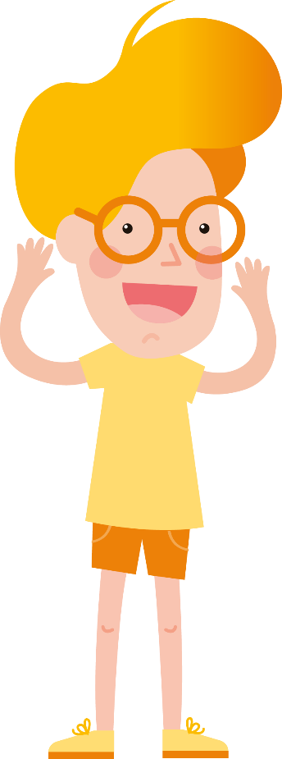
Arbetsgrupp
Sini Eloranta, Turku amk
Päivi Erkko, Turku amk
Päivi Harmoinen, Laurea
Minna Huhtala, Samk
Antti Kares, Savonia
Heli Lepistö, Samk
Anna-Leena Ruotsalainen, Savonia
Suvi Salminen, Jamk
Timo Sirviö, Savonia
Sirkku Säätelä, Novia
Mervi Vuolas, Turku amk

Slide 13


